Slide 1
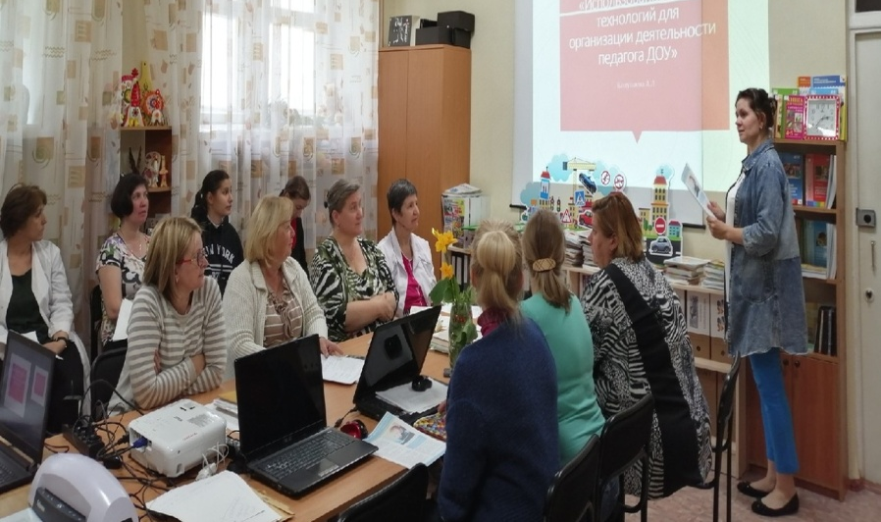
Информационная безопасность

